Slide 1





估值产品技术支持流程
2011.07

Slide 2
概况
开发流程
需求分析
程序设计
下达任务
代码编写
配置管理
修复
缺陷
实施流程
测试
执行
缺陷管理
版本发布
工程实施
需求跟踪
需求评审
设计评审
任务评审
用例
编写
用例评审
复测缺陷
测试流程

Slide 3
流程分类
需求处理流程
任务设计流程
开发流程
配置管理流程
测试流程
版本发布流程
工程实施流程

Slide 4
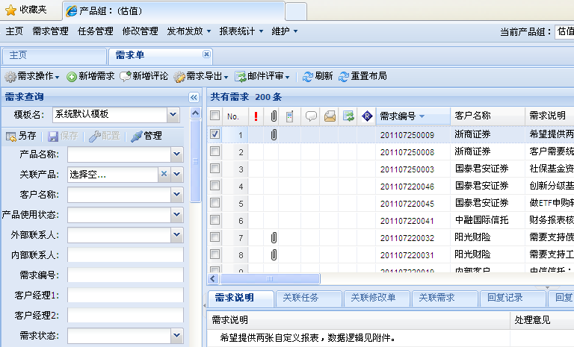
需求处理流程
技术支持工具 http://ts.hundsun.com/se

Slide 5
需求处理流程
1：工程人员和客户沟通后，录入技术支持工具
2：开发人员和测试人员，如果发现该问题需要经过设计讨论的话，也要录入技术支持工具
需求录入
1：需求处理人员要在2个工作日内对改需求进行回复
2：需求提出人，要对回复进行分析，是否满足客户的需求，如果发现有问题要及时通知需求处理人。
需求回复
1：需求分析人员把已经回复的需求，下达给设计人员，并制定发版计划
2：设计人员进行任务设计
需求设计
1：工程人员要关注版本的发布日期，及时通知客户进行升级
2：需求回访
需求跟踪

Slide 6
任务设计流程
1：设计人员在规定的时间内，对需求进行初步的设计
2：需要提供详细的设计说明，以及升级脚本和参考文档，必要时要和需求提出人进行电话沟通
初步设计
1：设计人员对任务进行设计后，需要进行讨论评审，审核通过则下达任务，审核不通过则退回
设计审核
1：审核通过的设计任务，进行下达，通知开发人员进行编码工作
任务下达
1：在开发和测试过程中，如果发现任务有严重问题，需要通知设计人员进行修改、撤回操作
修改、撤回

Slide 7
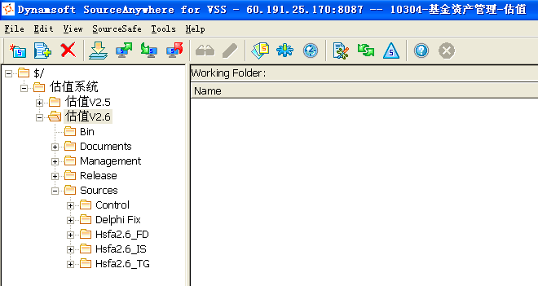
开发流程
版本管理工具Dynamsoft SourceAnywhere for VSS

Slide 8
开发流程
1：开发人员在看到开发任务后，不要急于进行编码，首先要对任务进行分析，如果对任务有疑问需要及时和设计人员进行确认
分析任务
1：按照开发规范进行编码，核心模块需要安排代码评审
2：定期对TD上的bug进行修复
编写代码
1：代码编写完毕后，要进行单元测试
2：方法包括代码检查、单步调试、界面测试、清算转账测试等
单元测试
1：按照修改记录提交规范进行提交要提交excel修改记录
2：按照版本管理规范提交程序代码
提交修改

Slide 9
开发流程-修改记录规范
提交路径 ：$/估值系统/估值V2.6/Management/02程序开发/02修改记录/01个人修改记录/程序修改记录表_杨圣文.xls
同一个任务安排或者TD问题在多个版本的改记录，必须分版本单独提交修改记录
对应编号的填写：任务安排编号、TDXXXX、bug、保持为空
修改原因和修改说明要详细：分任务安排和TD缺陷类的修改记录
工作量以小时为单位，包括完成任务所使用的所有时间

Slide 10
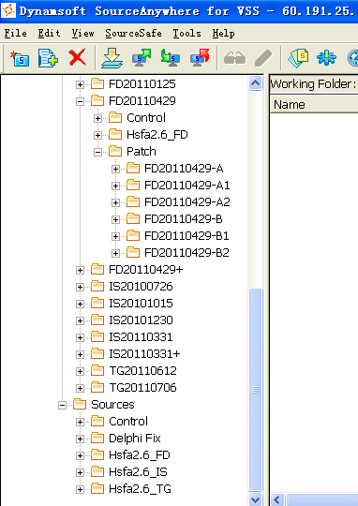
开发流程-版本管理规范

Slide 11
开发流程-版本管理规范
1、基线版本 FD20110429 FD20110429+
补丁版本 FD20110429-A FD20110429-A1
FD20110429-B FD20110429-B1 FD20110429-B2
2、补丁版本A系列和B系列是独立的，都是基于已发布的FD20110429升级来的。修改FD20110429-B2时，要依次从上级版本0429-B1，0429-B，0429获取程序。修改完毕后，源代码提交到vss Release对应的补丁目录
3、基线版本FD20110429+包含以FD20110429为基础的所有小补丁的内容。修改完毕后，源代码提交到vss Sources对应的目录

Slide 12
配置管理流程
每周合并两次修改记录，从 01个人修改记录 合并增量文件到 02增量修改记录，提供给测试组测试
基线版本
每周两次从/Sources/Hsfa2.6_FD目录编译后，移植到Release对应的目录FD20110429+中，并制作增量升级包到Management/05系统测试/03测试升级包，提供给测试组升级测试
补丁版本
根据需要，向配置管理发出编译程序的请求，合并频率不定时，每周最少两次。

Slide 13
测试流程
需求设计
评审
1：每周对技术支持工具上的需求进行评审，发现问题及时通知设计人员
任务评审
1：每周对技术支持工具上的任务安排进行评审，发现问题及时通知设计人员，测试组对评审记录进行汇总，防止遗漏。
用例编写
1：开发任务下达后，测试组长会把测试任务进行分发。
2：每个测试人员看到自己的任务后，进行测试用例编写。
用例评审
1：每周进行组内测试用例评审，评审结果写在技术支持工具上。
测试执行
1：每周2、5上午从vss /Management/05系统测试/02日常修改记录/未测试/ 获取测试任务，选择升级包升级，进行测试工作。
缺陷管理
1：测试过程中发现的问题要及时记录在TD上。
2：按照缺陷描述规范进行提交，分清现象、重现步骤、期望结果。
缺陷复测
1：复测TD后，问题已解决后及时关闭TD ，每个TD如果在补丁发现的话，必须审核下是否提交补丁和基线多个版本的修改记录。

Slide 14
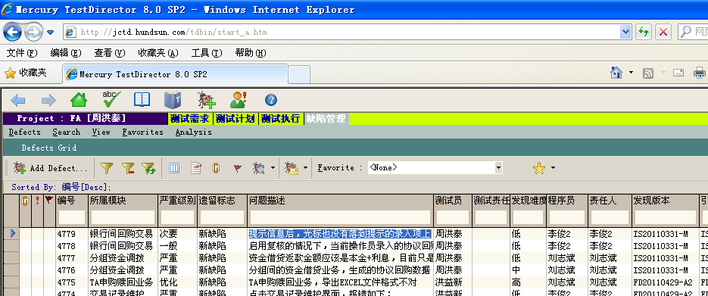
测试流程
TD管理工具http://jctd.hundsun.com/tdbin/start_a.htm

Slide 15
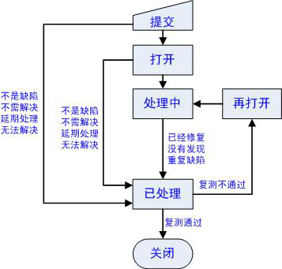
测试流程
TD处理流程图
缺陷的状态包括：提交，打开，处理中，已处理，关闭，再打开

Slide 16
版本发布流程
补丁版本
补丁版本的发版周期比较短，要迅速响应客户需求。
测试完毕后，统一发邮件给开发组长，有开发组长对整个估值组发出发布邮件，并及时在技术工具维护发布日期。
基线版本
基线版本每四个月发布一次，需要进行回归测试。
测试完毕后，统一发邮件给开发组长，有开发组长对整个估值组发出发布邮件，并及时在技术工具维护发布日期。

Slide 17
工程实施流程
版本发布后，工程人员要及时提醒自己的负责的客户是否需要升级新版本
升级前需要进行现场测试
发现的问题要及时录入TD或者技术工具
详见后续的专题培训《实施规范》

Slide 18
Thank you !

